Slide 1
10 klasės C++ kurso kartojimas
Kartojimas

Slide 2
2 pamokos uždaviniai
Prisiminsite kaip rašomi tiesiniai algoritmai;
Prisiminsite kaip įvedami duomenys ir išvedami rezultatai;
Prisiminsite kaip naudojami sveikieji kintamieji;
Prisiminsite kaip naudojami realieji kintamieji;
Prisiminsite kaip skaičiuojama sveikoji dalis ir liekana;
Prisiminsite kaip formatuoti atsakymus.

Slide 3
Bandomasis uždavinys. Pamoka
Parašykite programą, kuri padėtų Petriukui suskaičiuoti, kiek pamokų jis turi per savaitę ir kiek tai sudarys minučių. Klaviatūra įvedami 5 skaičiai, reiškiantys kiekvienos dienos pamokų skaičių.
Duomenys | Rezultatai
Kiek pamokų yra pirmadienį? 5 Kiek pamokų yra antradienį? 6 Kiek pamokų yra trečiadienį? 4 Kiek pamokų yra katvirtadienį? 5 Kiek pamokų yra penktadienį? 4 | Pamokų skaičius: 24 Tai sudaro minučių: 1080

Slide 4
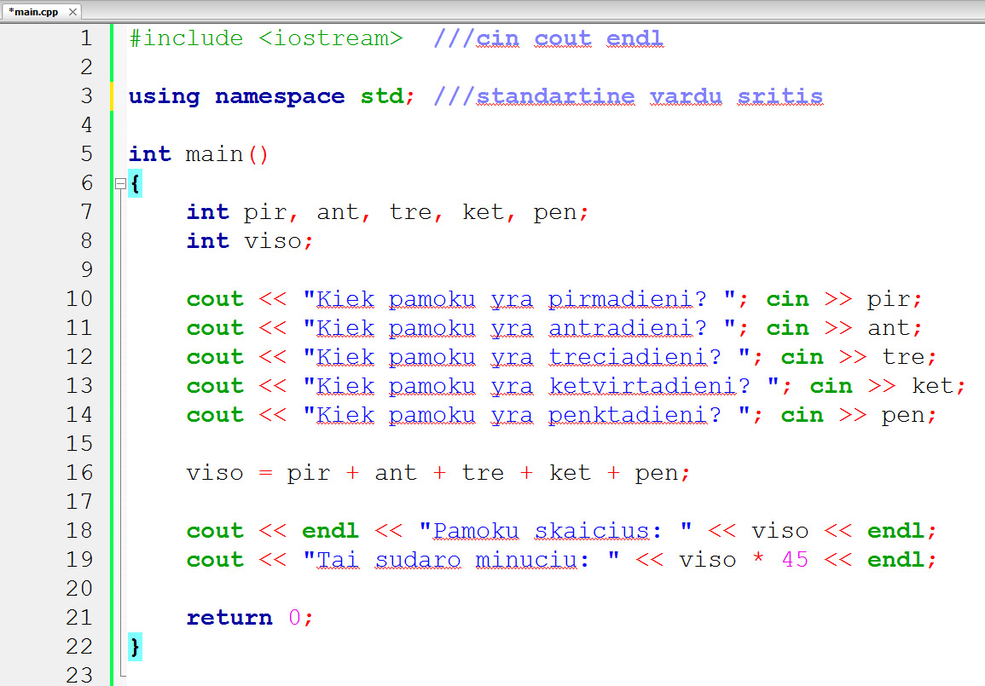
Sveikojo tipo kintamųjų sukūrimas
Duomenų išvedimas į ekraną, šiuo atveju teksto išvedimas
Reikšmių suteikimas kintamiesiems
Bendros sumos skaičiavimas
Bendros sumos spausdinimas
Konvertavimas į minutes ir spausdinimas

Slide 5
1 užduotis. Akvariumas
Akvariume gyvena a žuvų. Kiekvieną dieną Petriukas į akvariumą įdeda b žuvų. Parašykite programą, kuri suskaičiuotų kiek iš viso bus žuvų po n dienų. Rezultatą reikia išvesti su paaiškinamaisiais žodžiais.
Duomenys | Rezultatai
Kiek žuvų gyvena akvariume? 5 Kiek žuvų į akvariumą įdedama kiekvieną dieną? 3 Kiek dienų praėjo? 3 | Po 3 dienų akvariume gyvens 14 žuvų.

Slide 6
2 užduotis. Taupyklė
Jonas turi kiaulę taupyklę, kurioje yra a monetų po 5 ct, b monetų po 20 ct ir c monetų po 2 eur. Kitokių monetų nėra. Parašykite programą, kuri suskaičiuotų, kiek pinigų iš viso turi Jonas. Atsakymą pateikite eurais.
Duomenys | Rezultatai
Kiek yra monetų po 5 ct? 5 Kiek yra monetų po 20 ct? 0 Kiek yra monetų po 2 eur? 3 | Taupyklėje yra 6.25 eur.
Kiek yra monetų po 5 ct? 12 Kiek yra monetų po 20 ct? 5 Kiek yra monetų po 2 eur? 6 | Taupyklėje yra 13.60 eur.

Slide 7
3 užduotis. Keltas
Parašykite programą, kuri suskaičiuotų, kelis kartus keltui teks kelti per upę k automobilių, jeigu vienu metu jis gali perkelti m automobilių. Keltas kelia tik tada, kai yra pilnas. Taip pat išveskite automobilių skaičių, kuriems persikelti per upę nepavyks.
Duomenys | Rezultatai
Automobilių skaičius: 27 Į keltą telpa automobilių: 10 | Perkels per kartų: 2 Liks neperkelta: 7

Slide 8
4 užduotis. Saldainiai
Marius kiekvieną dieną gauna po n saldainių. Jis suvalgo po a saldainių, o likusius kaupia Kalėdų dovanoms. Kai Marius pradėjo kaupti saldainius, iki Kalėdų buvo likę k dienų. Parašykite programą, kuri suskaičiuotų keliems draugams d Marius galės paruošti kalėdinius saldainių rinkinius, jei kiekviename rinkinyje bus po a saldainių ir kiek saldainių s liks supakavus dovanas.
Duomenys | Rezultatai
Kiek saldainių gauna Marius? 15 Po kiek saldainių suvalgo? 4 Kelios dienos liko iki Kalėdų? 22 | Marius dovanas paruoš 60 draugų. Supakavus dovanas liks 2 saldainiai.

